Slide 1



Slide 2
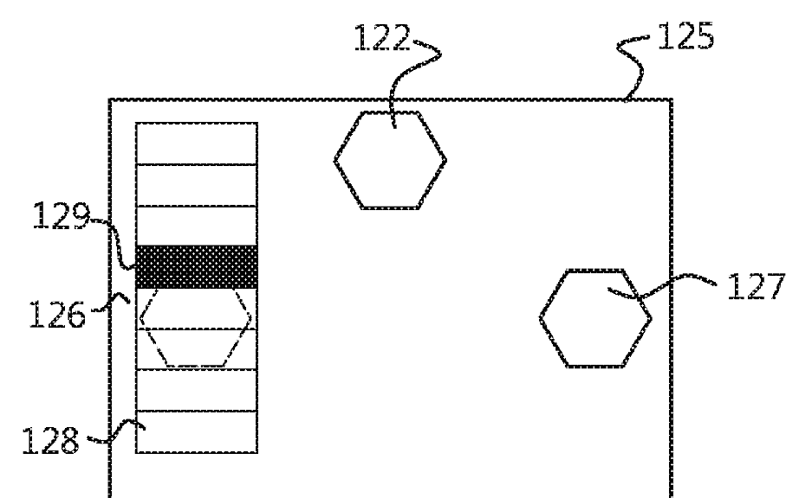
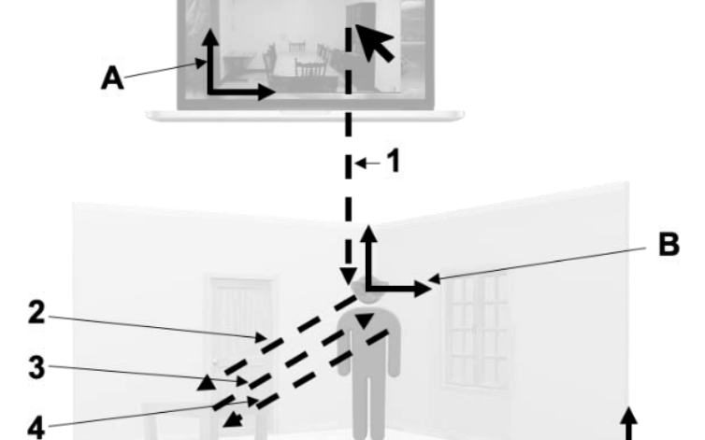

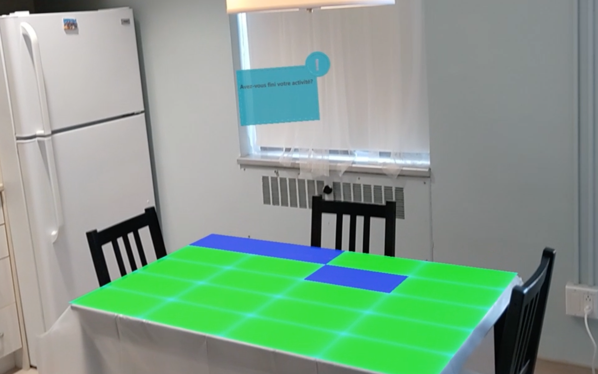
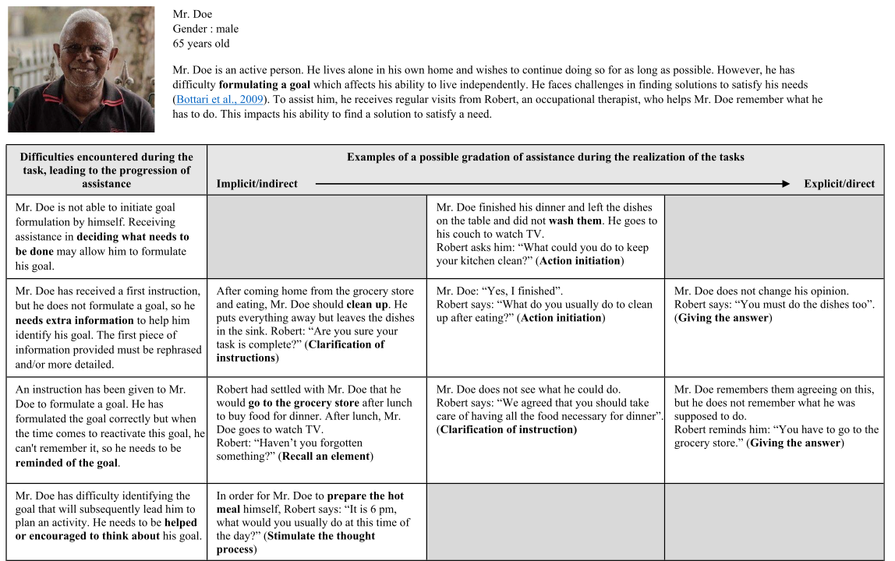

Slide 3

GTA-621 - Expérience utilisateur en technologies d'affaires
Depuis 2020
GCE-841/842 - Optimisation de l’expérience utilisateur (UX)
Depuis 2025

